Slide 1
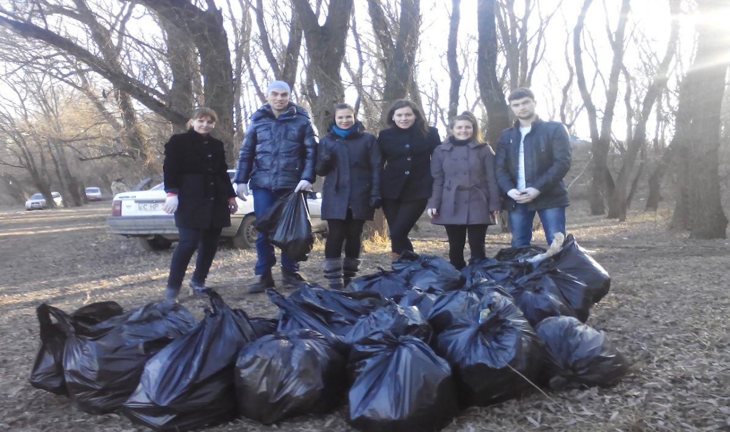
”Doar după ce ultimul copac a fost doborât,
Doar după ce ultimul râu a fost otrăvit,
Doar după ce ultimul peşte a fost prins,
Doar dupa ce gunoiul ne acopera pamintul
Doar atunci realizam că banii nu pot fi mâncaţi.”
Fundatia ECODAVA
Expeditia ecologica
Februarie,2015
Echipa Nr.1
Luminita, Vitalie,Elena,Mihaela,Nadejda,
Victor, Pavel

Slide 2
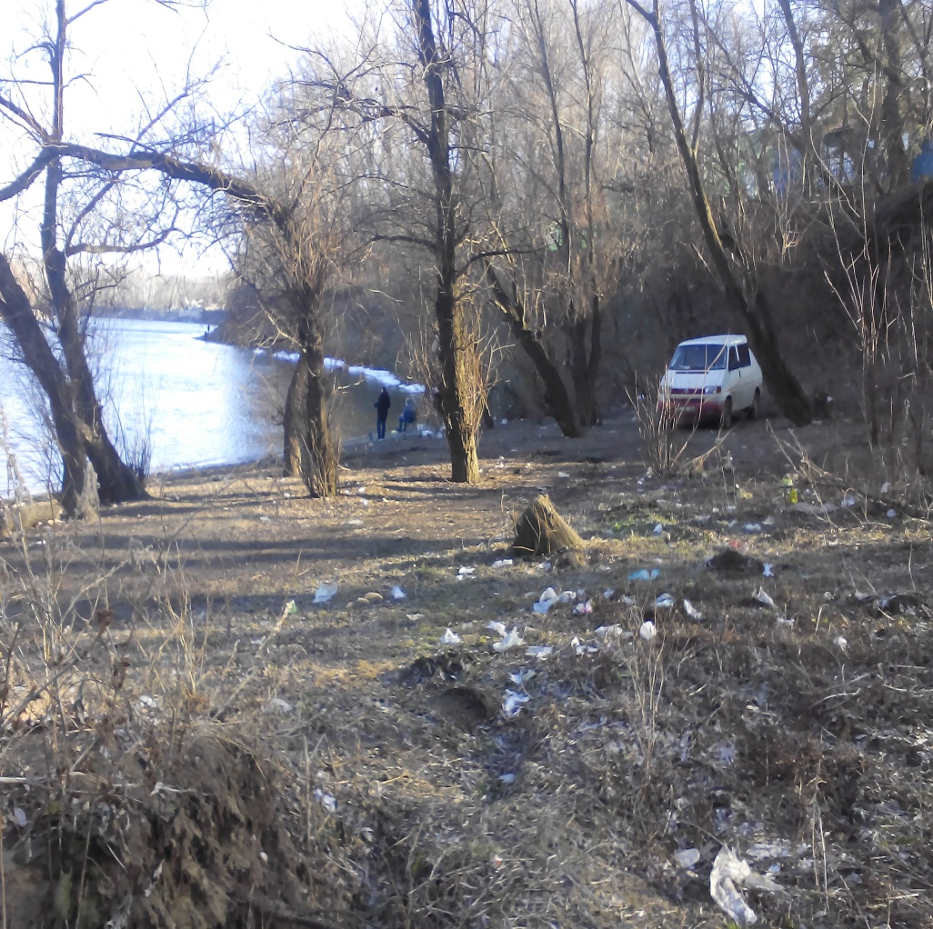
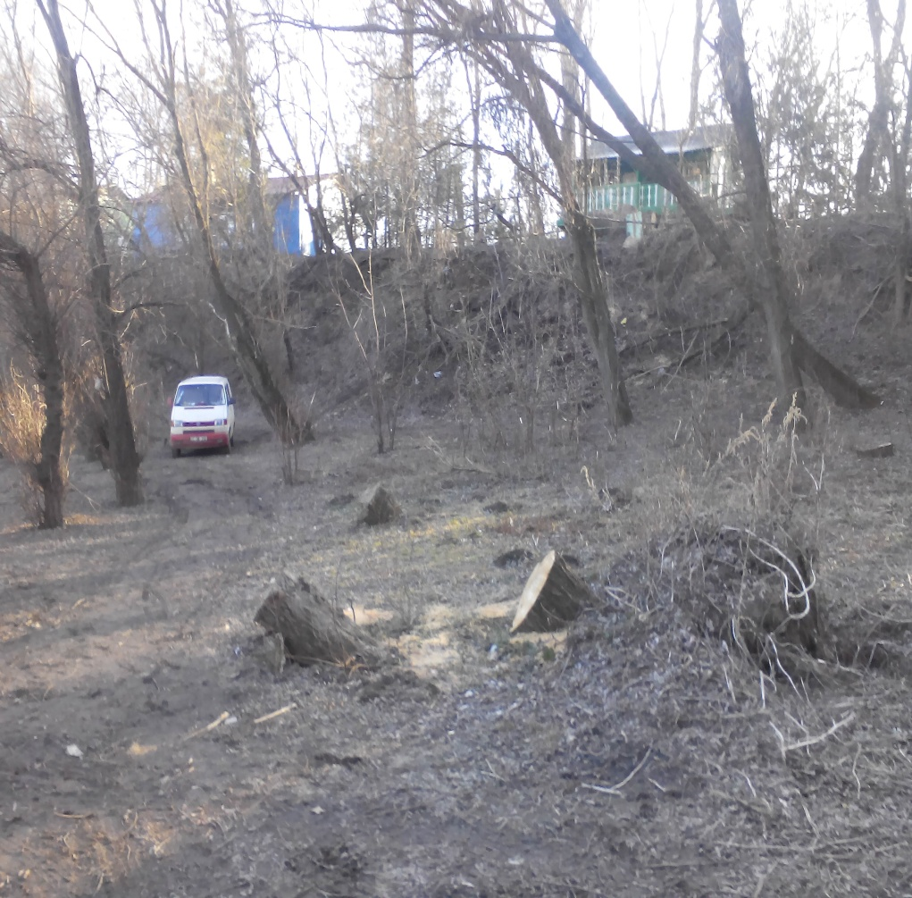
„Natura şi educaţia sunt asemănătoare, căci educaţia transformă pe om şi, prin această transformare, creează natura.” (Democrit)

Slide 3
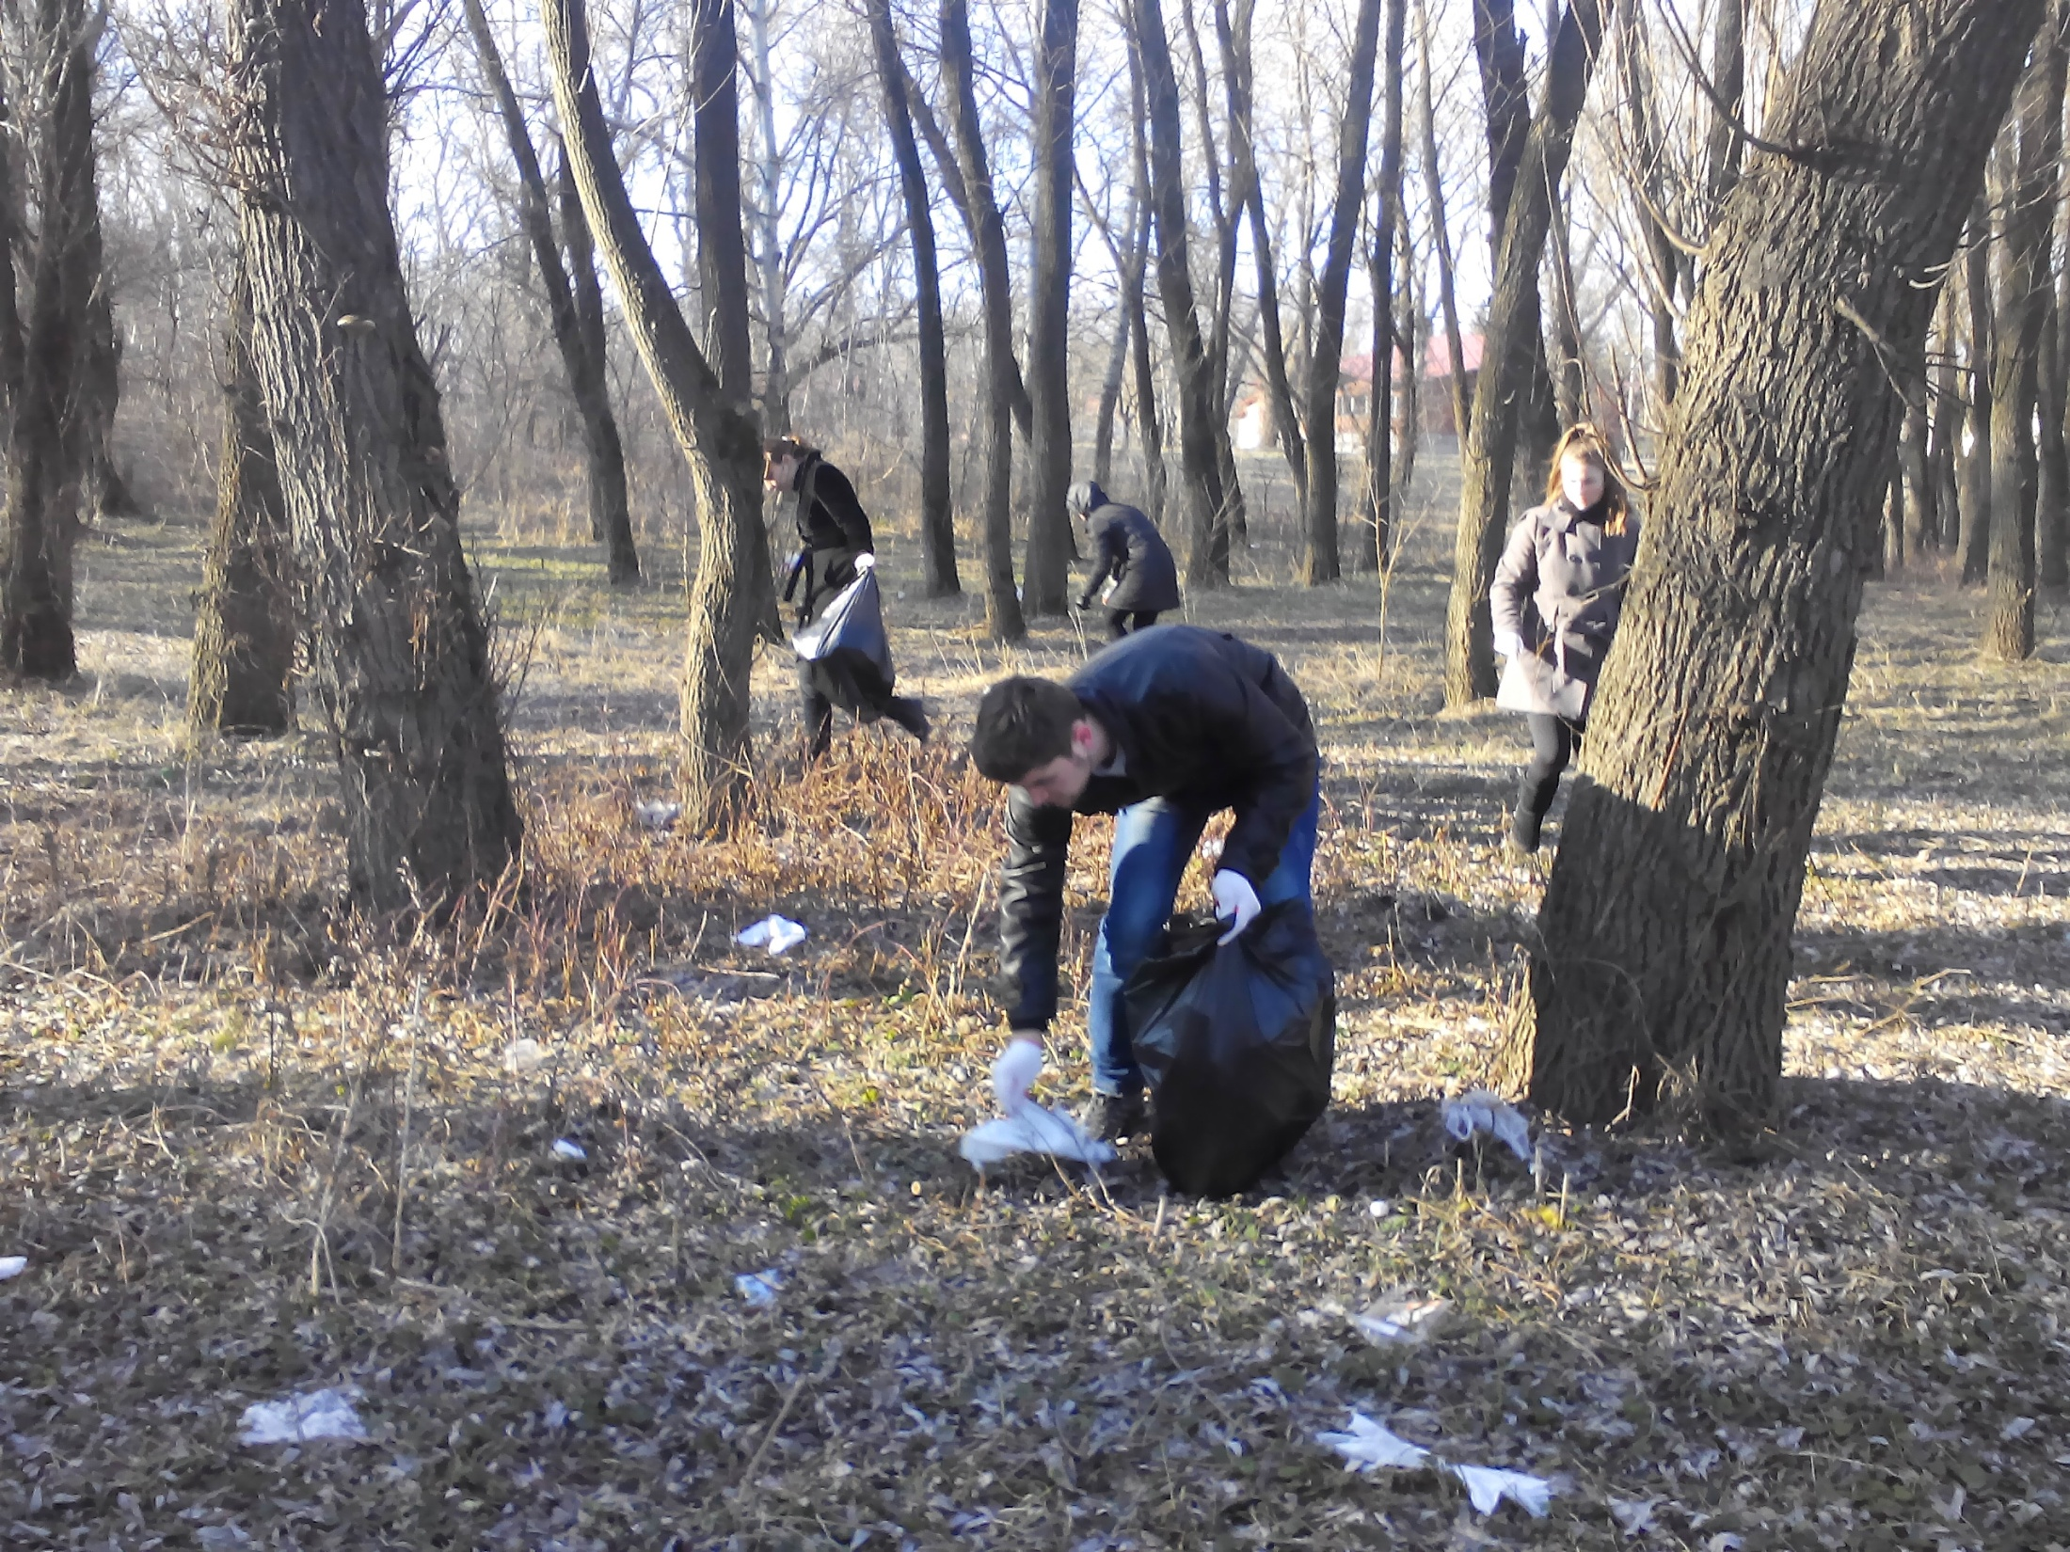

Slide 4
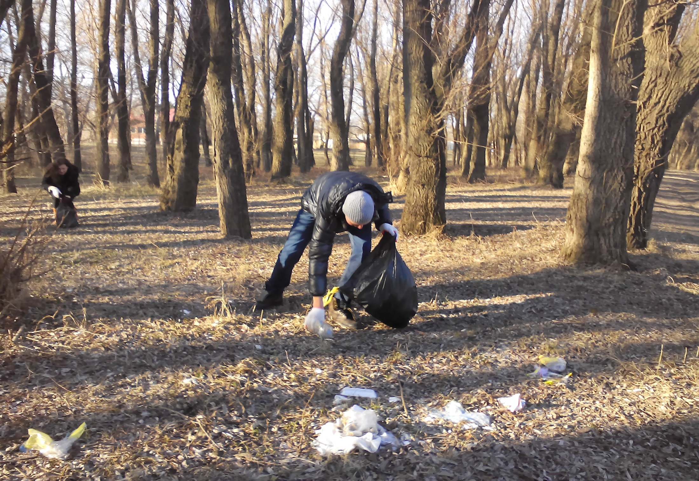

Slide 5
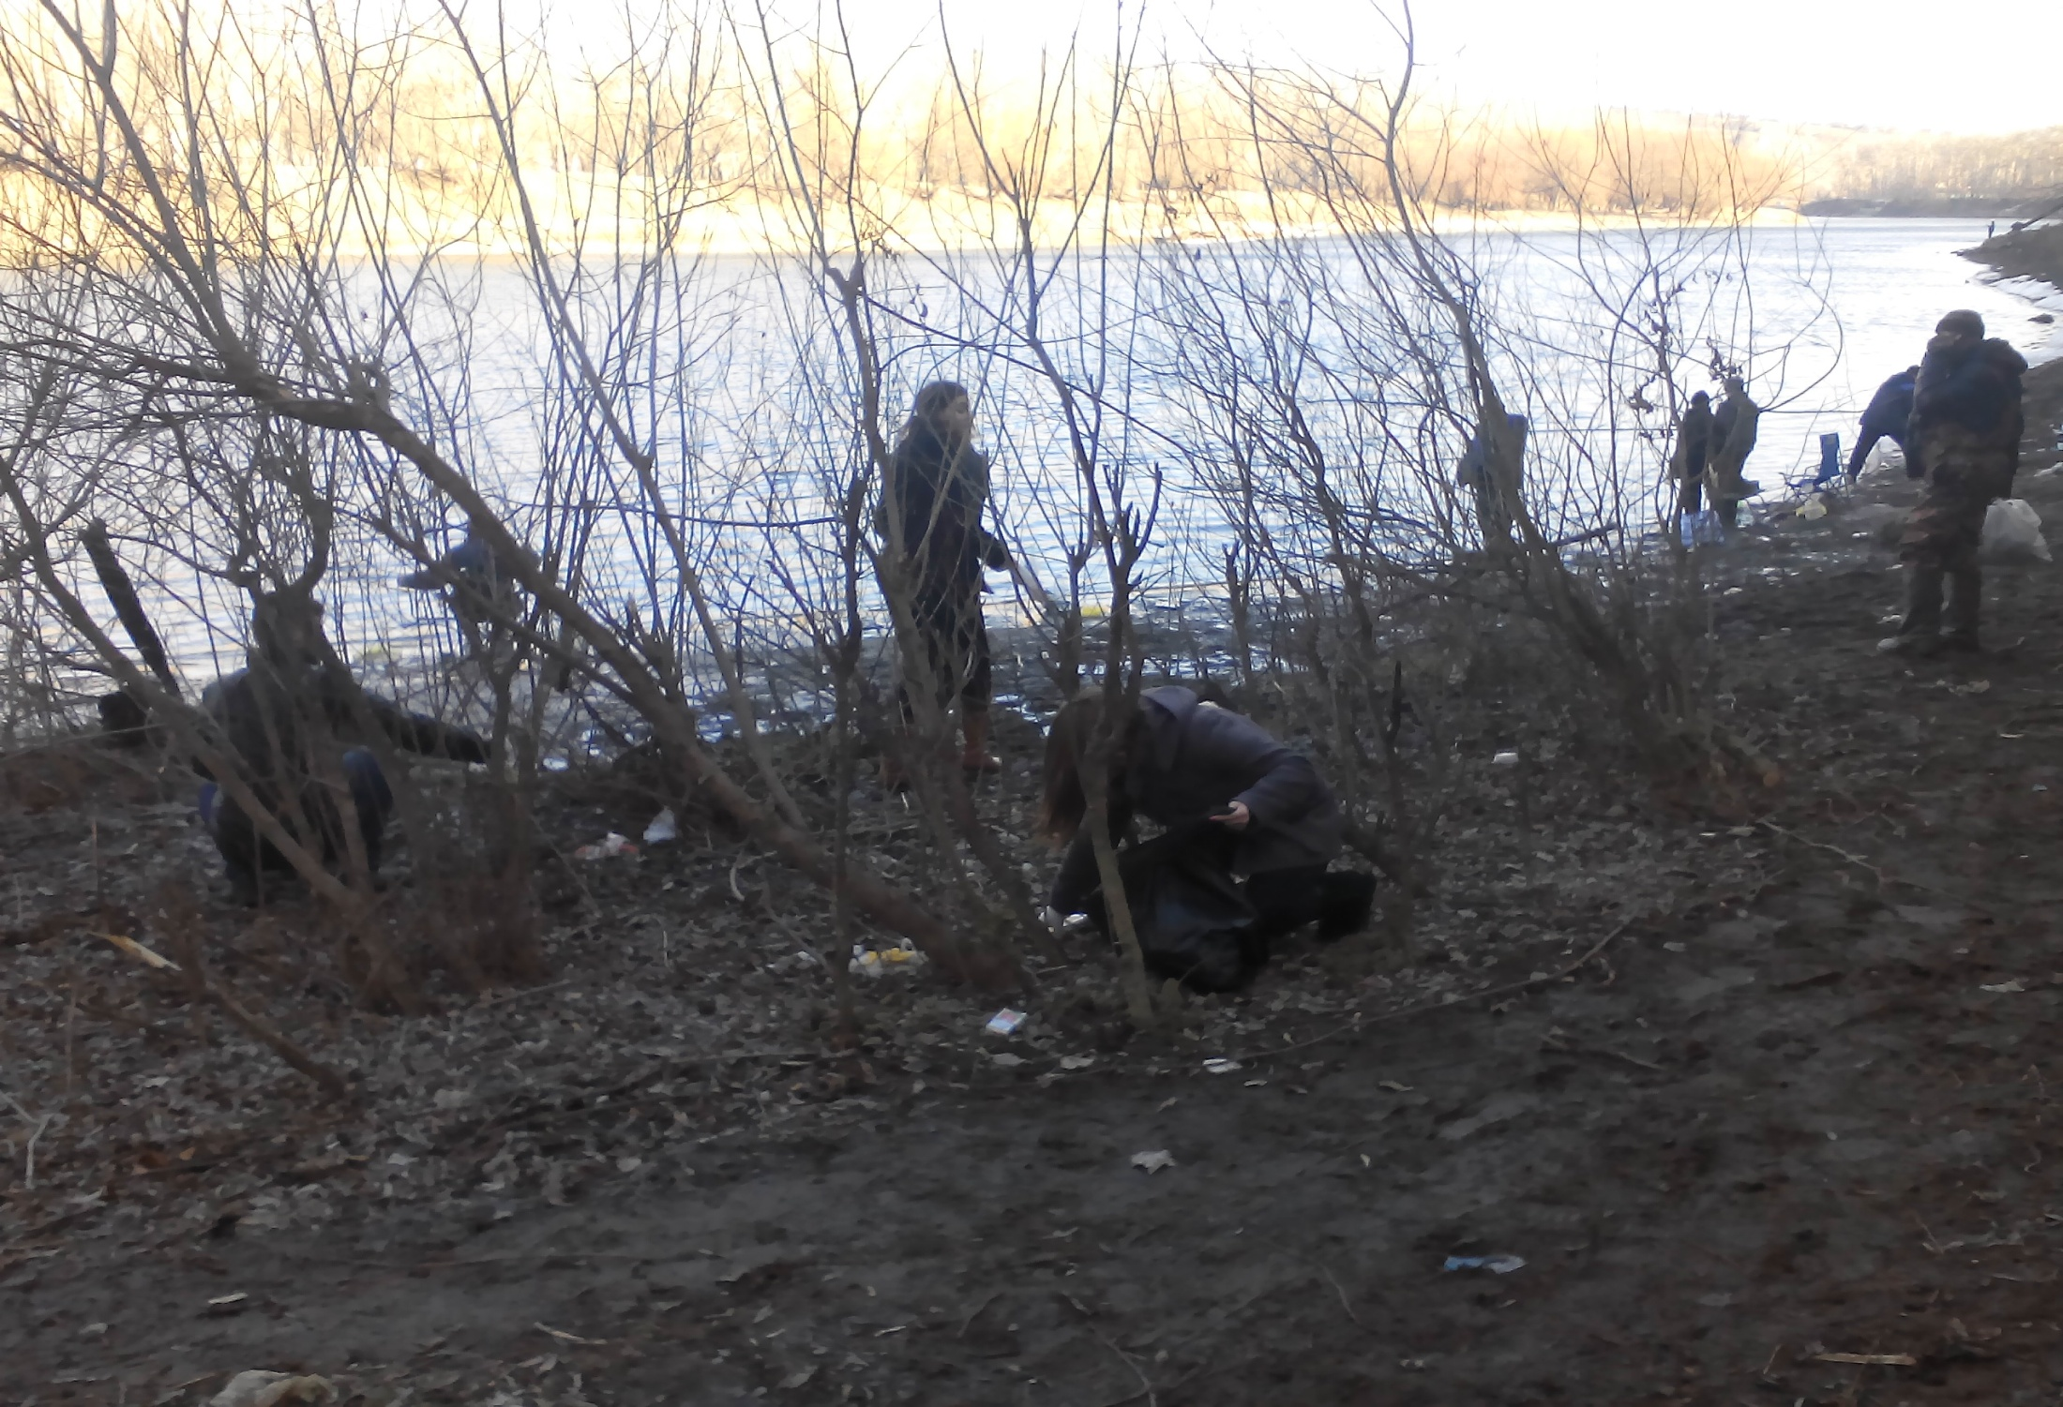

Slide 6
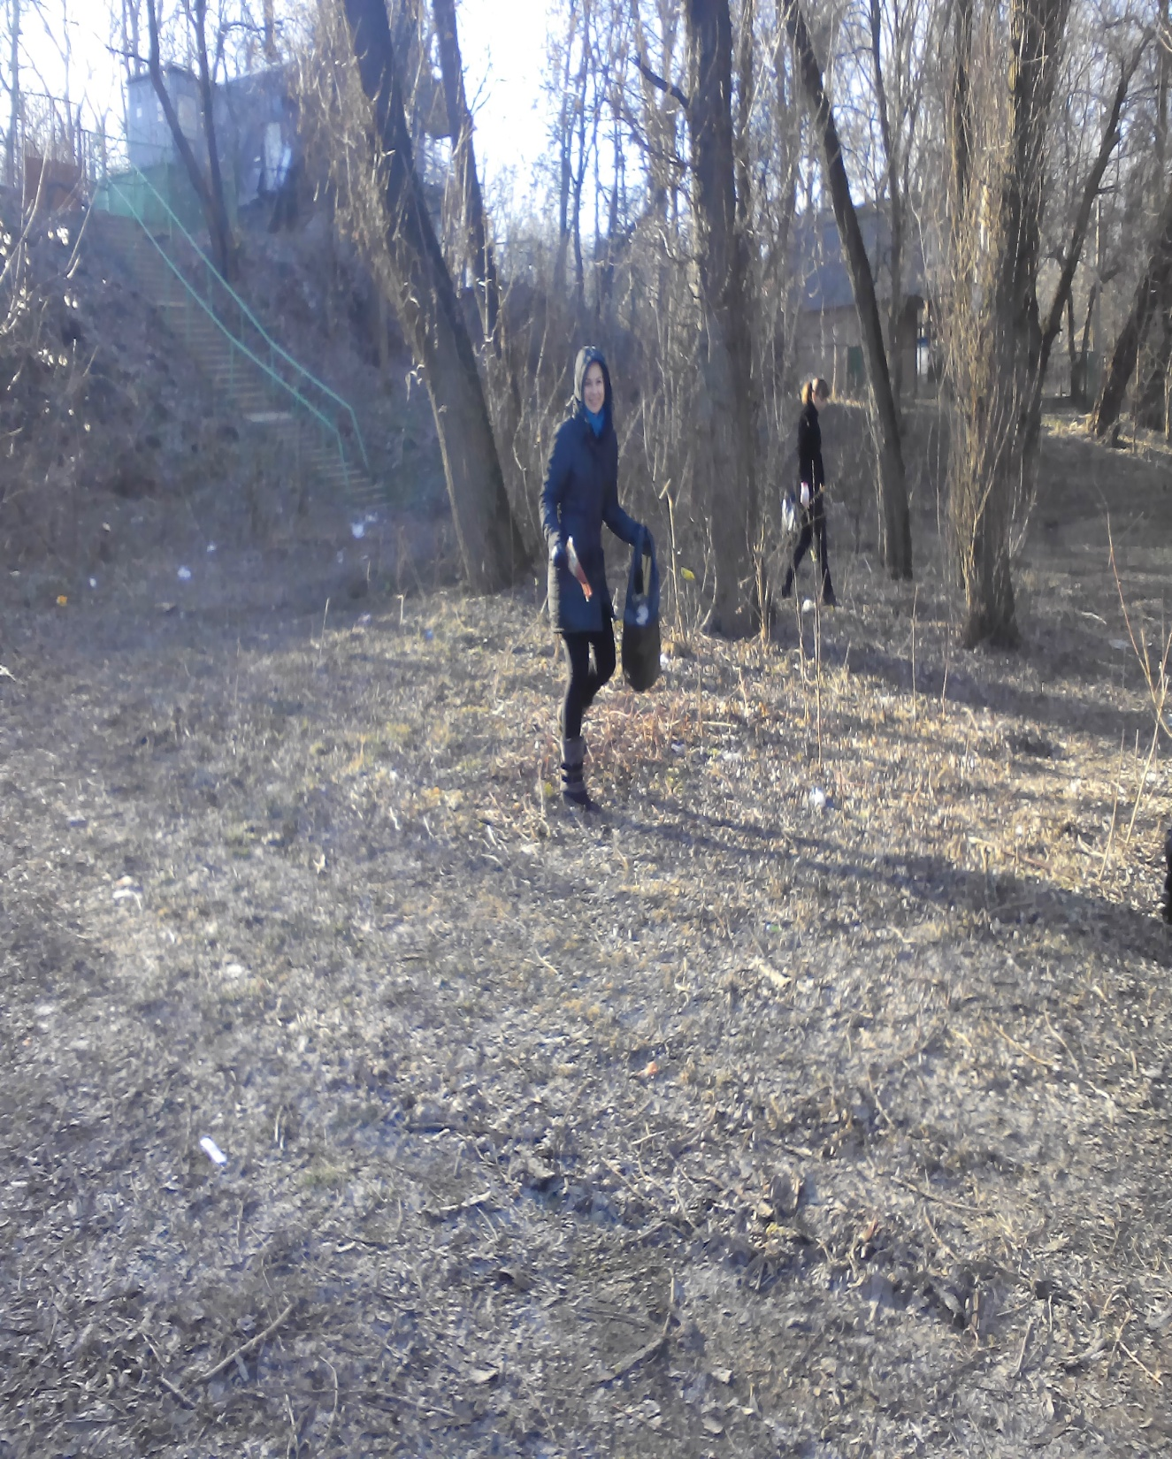
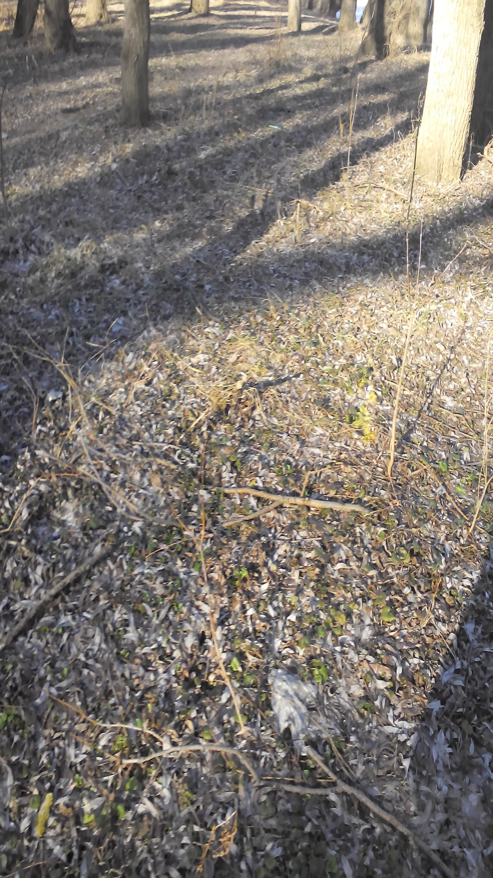

Slide 7
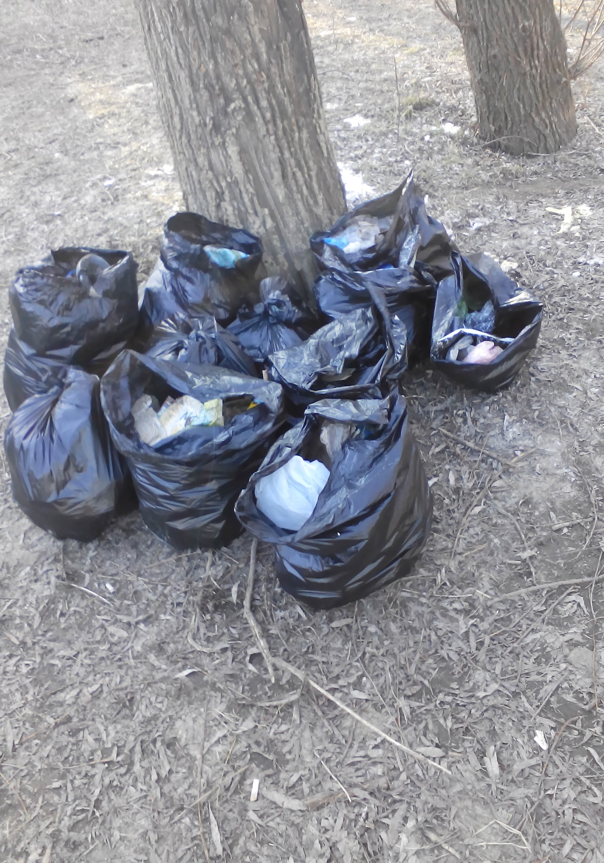
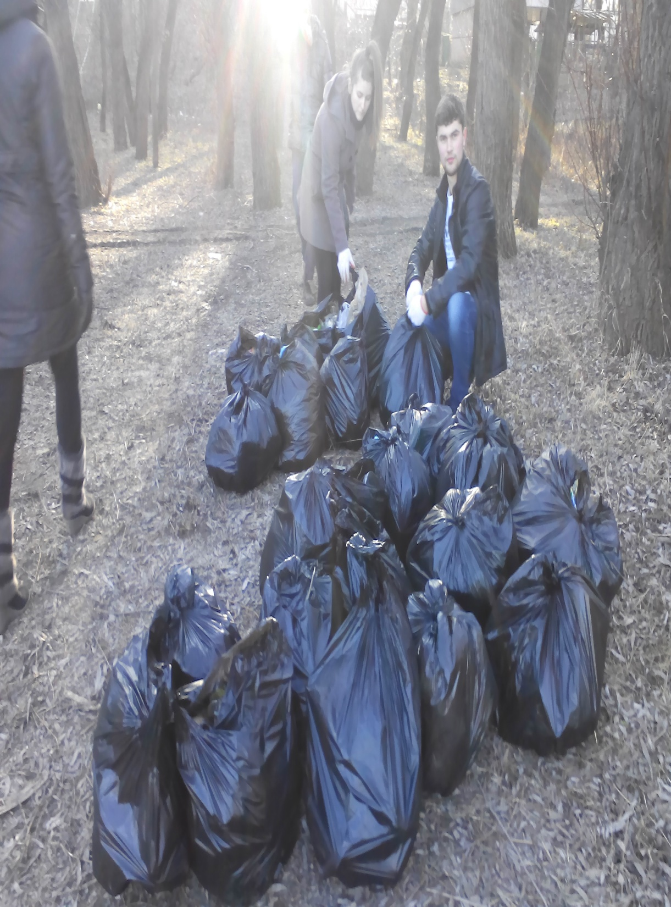

Slide 8
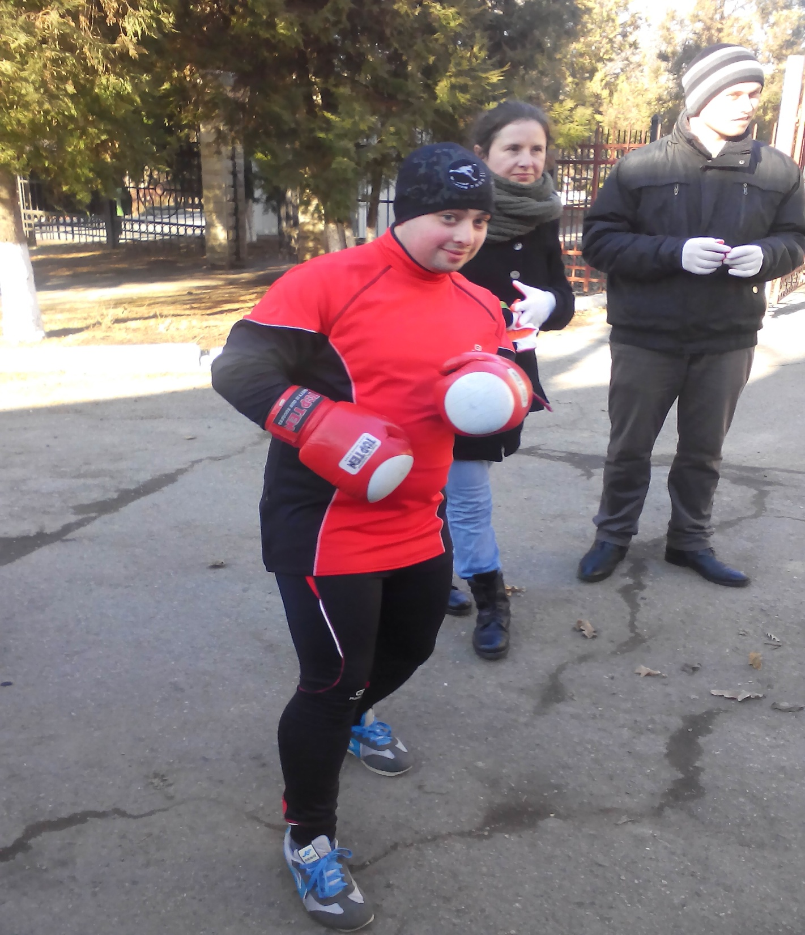
Omul este cel mai mare poluator, deşi e biodegradabil.

